Slide 1


eDelivery SML ja SMP kasutamine eFTI süsteemis
Autor: Rihard Rivis
Juhendaja: Ulrika Hurt, Kaasjuhendaja: Tarvo Treier
Infotehnoloogia teaduskond
Tallinna Tehnikaülikool
25.12.2026

Slide 2
Mida see tähendab?
Pealkiri: eDelivery SML ja SMP kasutamine eFTI süsteemis
eFTI? - EL ülene projekt mille eesmärk on digitaliseerida veoinfo vahetus asutuste vahel.
eDelivery? - Euroopa liidu standardne andmevahetus lahendus.
SML/SMP? - Teenuse metaandmete leidja ja otsija.

Slide 3
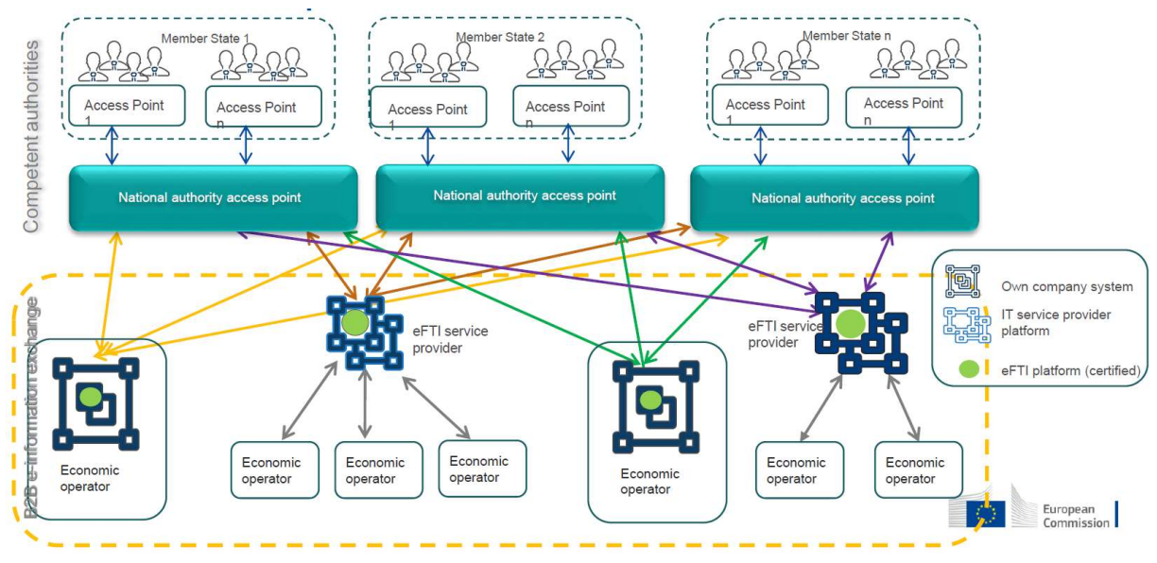
Efti arhitektuur
￼
￼
Allikas: https://www.dlk.ee/efti-ecosystem/

Slide 4
probleem
eFTI kasutamine muutub EL liikmesriikidele kohustuslikuks aastal 2027
eFTI juurutamiseks on loodud mitu üleeuroopalist konsortiumit, mille hulgast eFTI4EU on välja töötanud eFTI näidis arhitektuuri.
Näidislahendus ei arvesta kõiki eFTI regulatsioonidest tulenevaid nõudeid, näiteks 2024/1942 artikkel 9 (3), mis puudutab värava ja platvormi vahelisi päringuid.

Slide 5
Eesmärk
Põhieesmärk: lahendada eelmisel slaidil toodud probleem.
Alameesmärk 1: olemasolevate valmiskomponentide analüüs.
Alameesmärk 2: näidislahenduse loomine dünaamilise sõnumivahetuse võimaldamiseks.
Alameesmärk 3: jõudluse testimine

Slide 6
Analüüs AP, SMP ja SML komponentidele
Analüüsi käigus osutusid valituks järgmised komponendid:
AP | SMP | SML
Harmony eDelivery access | Phoss SMP server, Harmony SMP server | ∅

Slide 7
Näidislahenduse loomine
Arendatud neljas etapis alustades kõige lihtsamast, töötavast versioonist – staatiline ühendus.
Liikudes samm-sammult täielikult dünaamilise sõnumivahetuseni

Slide 8
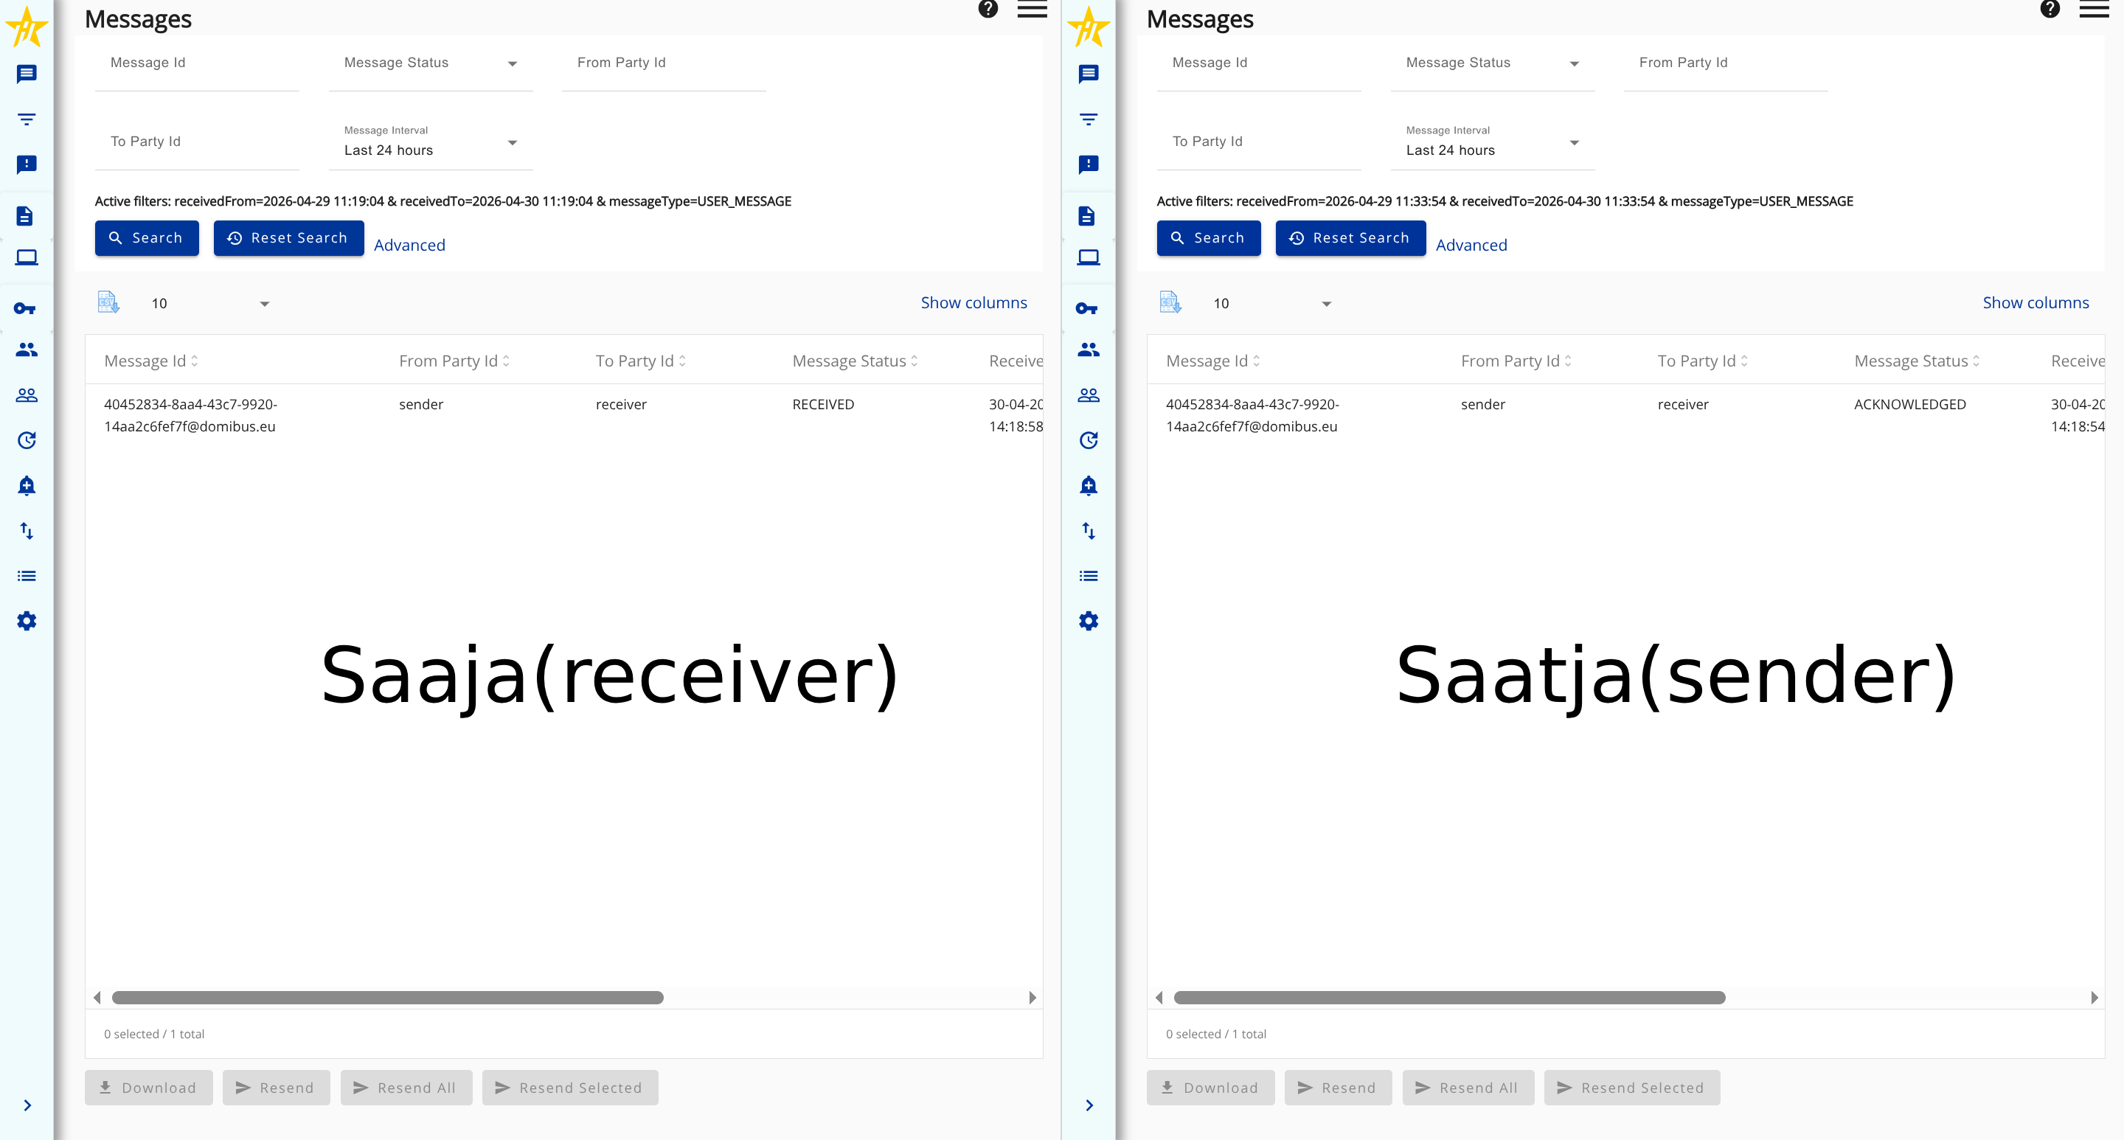
Etapp 1 tulemus – Staatiline konfiguratsioon

Slide 9
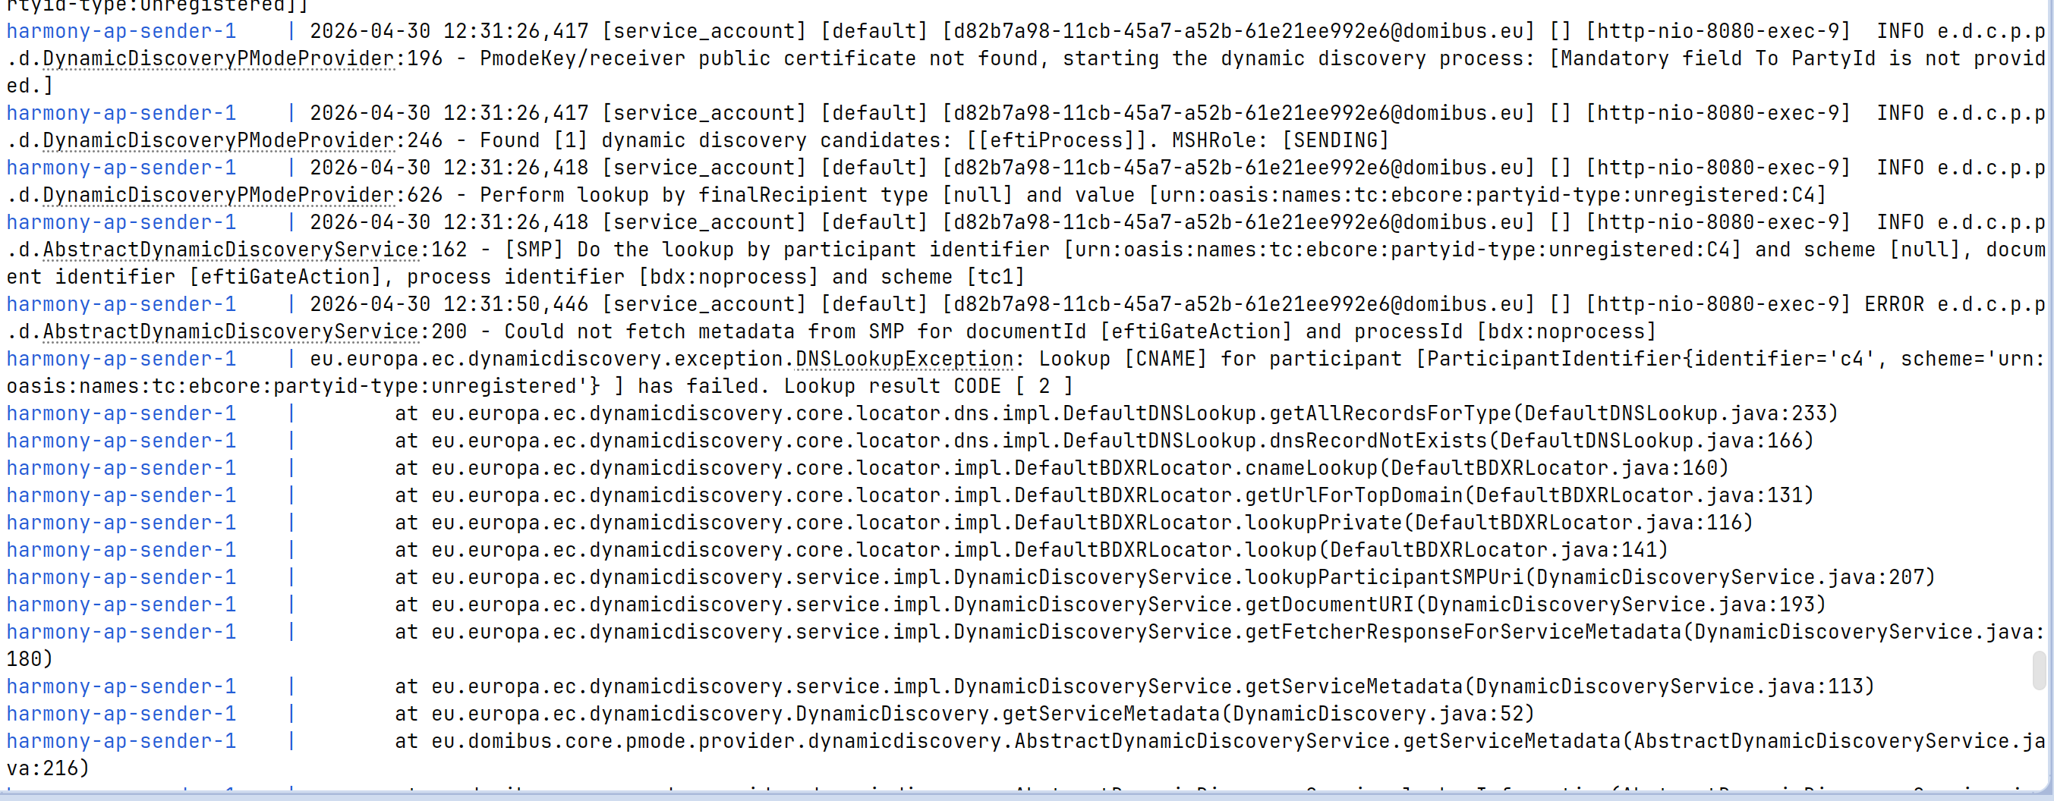
Etapp 2 tulemus – Dünaamiline konfiguratsioon

Slide 10
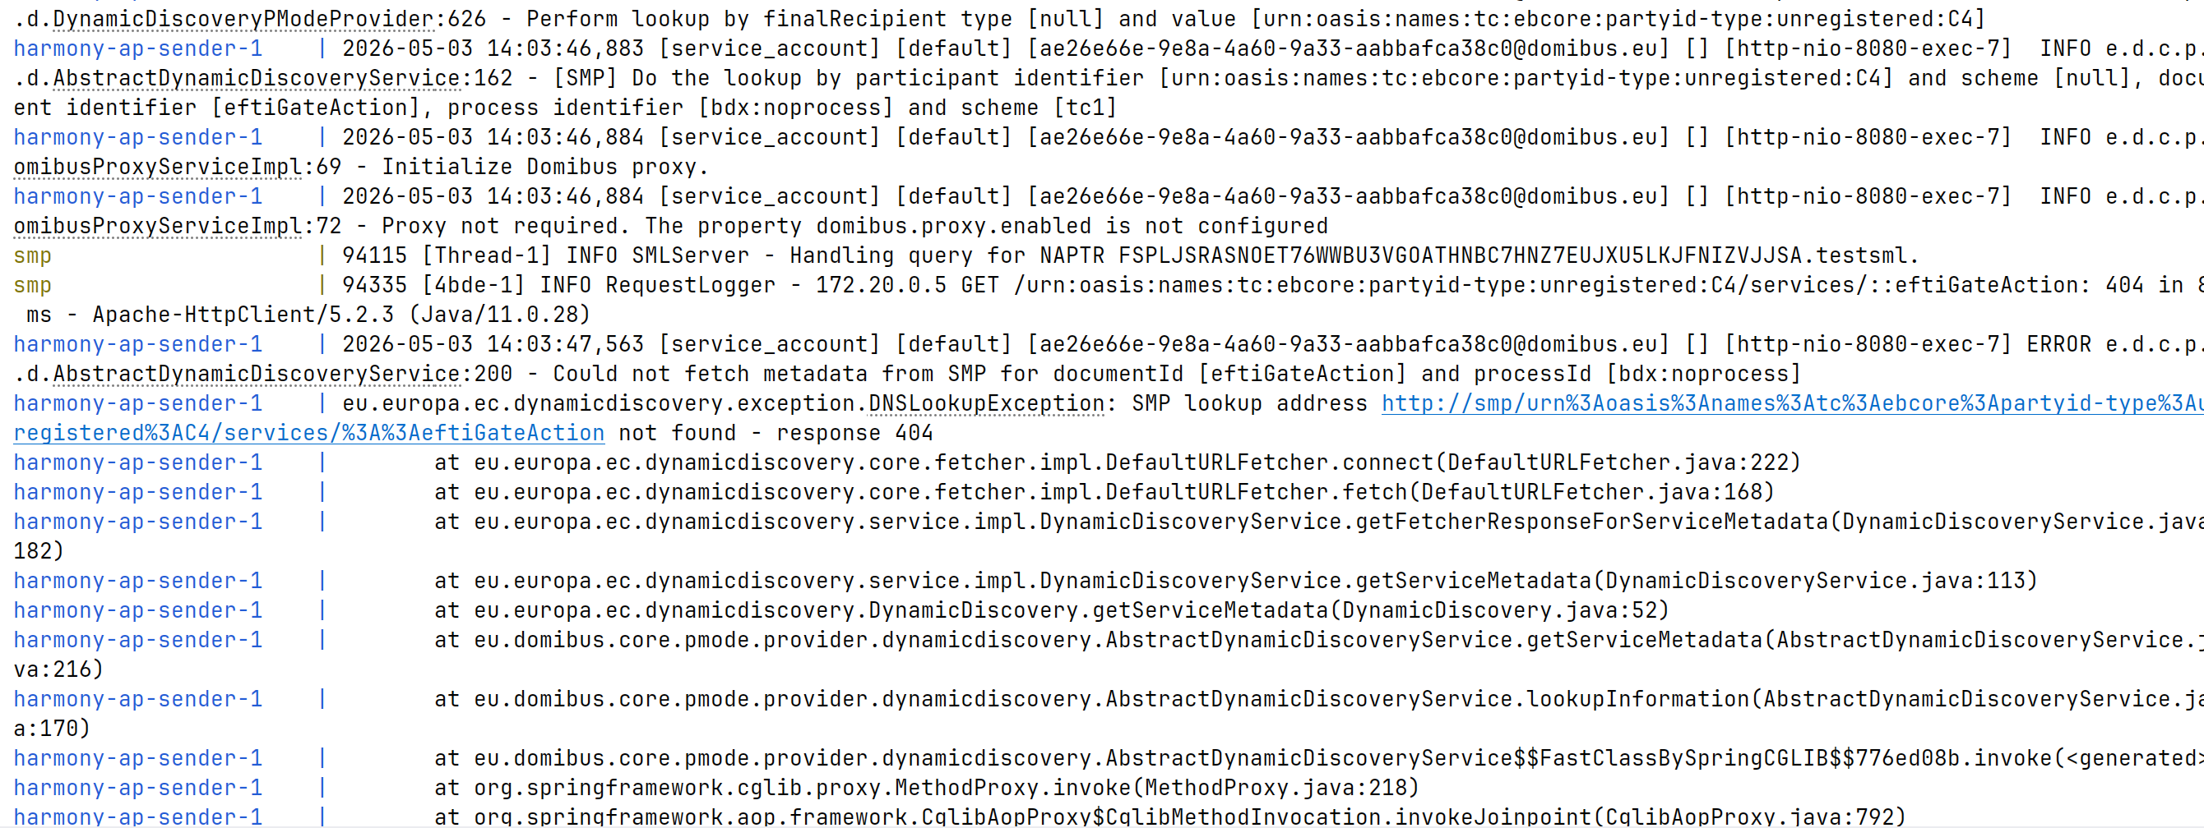
Etapp 3 tulemus – sml serveri loomine

Slide 11
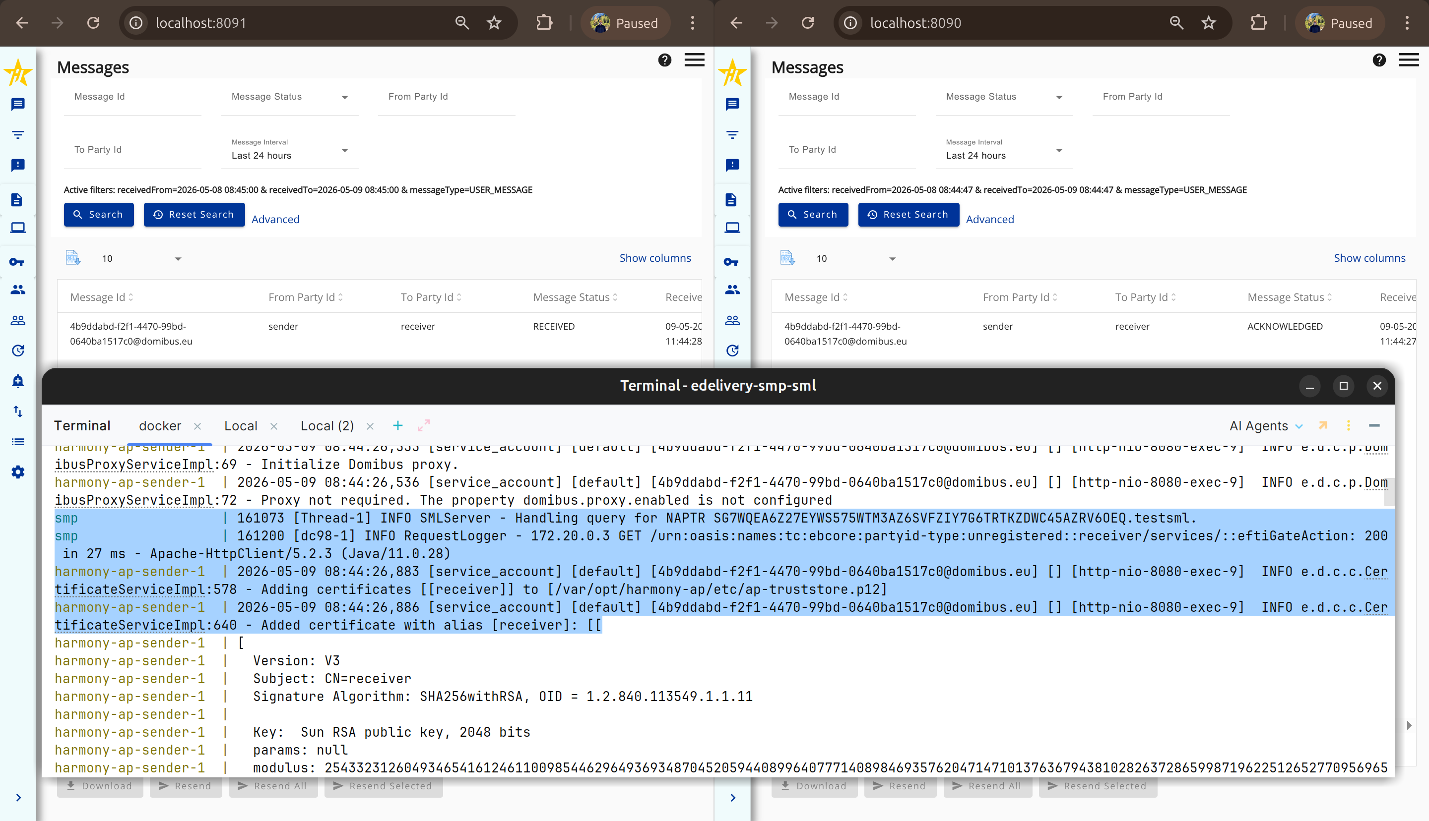
Etapp 4 tulemus – smp serveri loomine

Slide 12
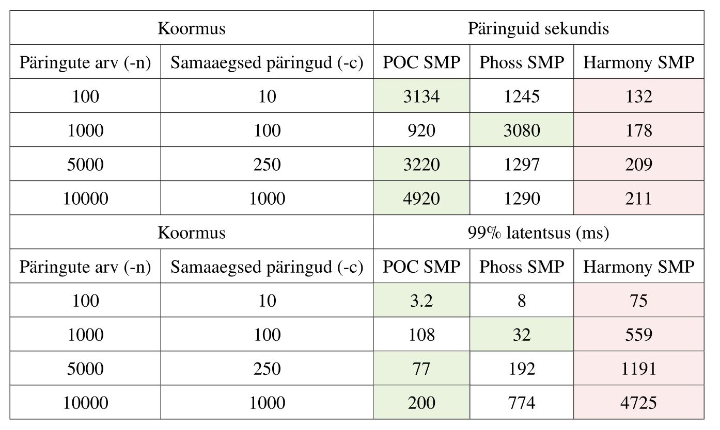
Jõudlustestide tulemused

Slide 13
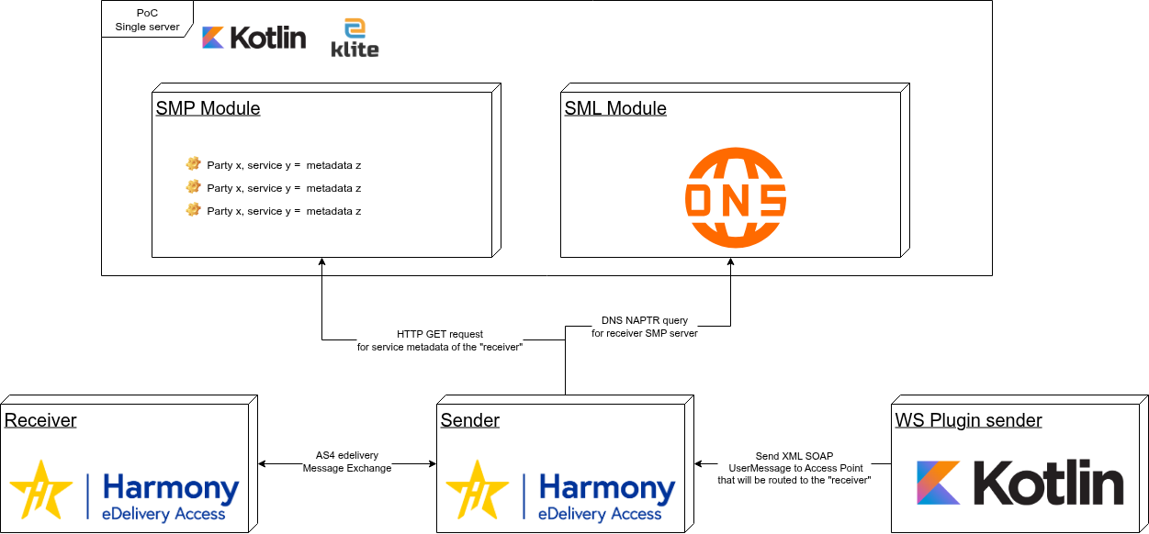
Näidislahenduse arhitektuur

Slide 14
TALLINNA TEHNIKAÜLIKOOL
Ehitajate tee 5, 19086 Tallinn,
Tel 620 2002 (E-R 8.30–17.00)
taltech.ee

